Slide 1
Gemeinsame Überzeugungen täuferischer Gemeinden weltweit

Slide 2
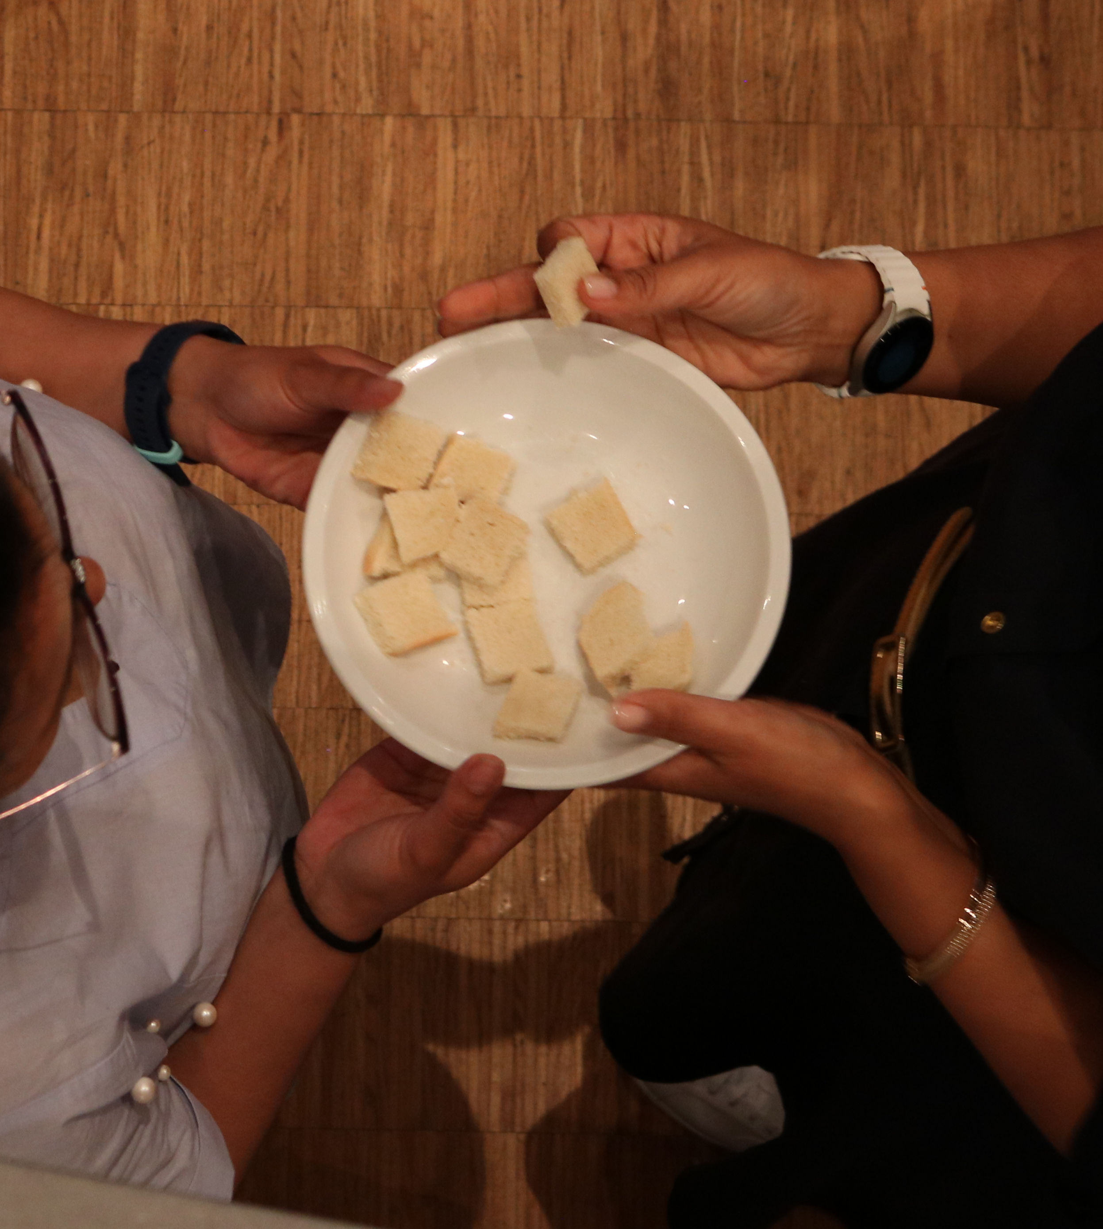
1
Gott teilt sich uns mit als Vater, Sohn und Heiliger Geist, als Schöpfer, der die gefallene Menschheit wiederherstellen will, indem er ein Volk beruft, das treu sein soll in der Gemeinschaft, im Gottesdienst, in Dienst und Zeugnis.

Slide 3
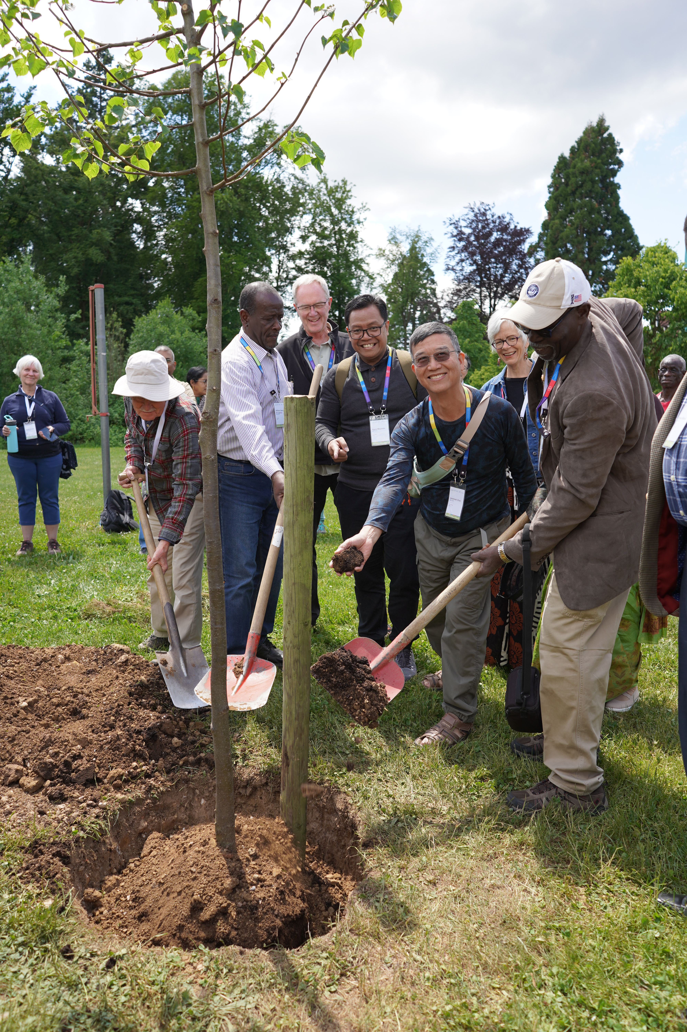
2
Jesus ist der Sohn Gottes. Er hat uns durch sein Leben und seine Lehre, seinen Tod am Kreuz und seine Auferstehung gezeigt, wie wir ihm im Glauben treu nachfolgen können. Er hat die Welt erlöst und ewiges Leben verheißen.

Slide 4
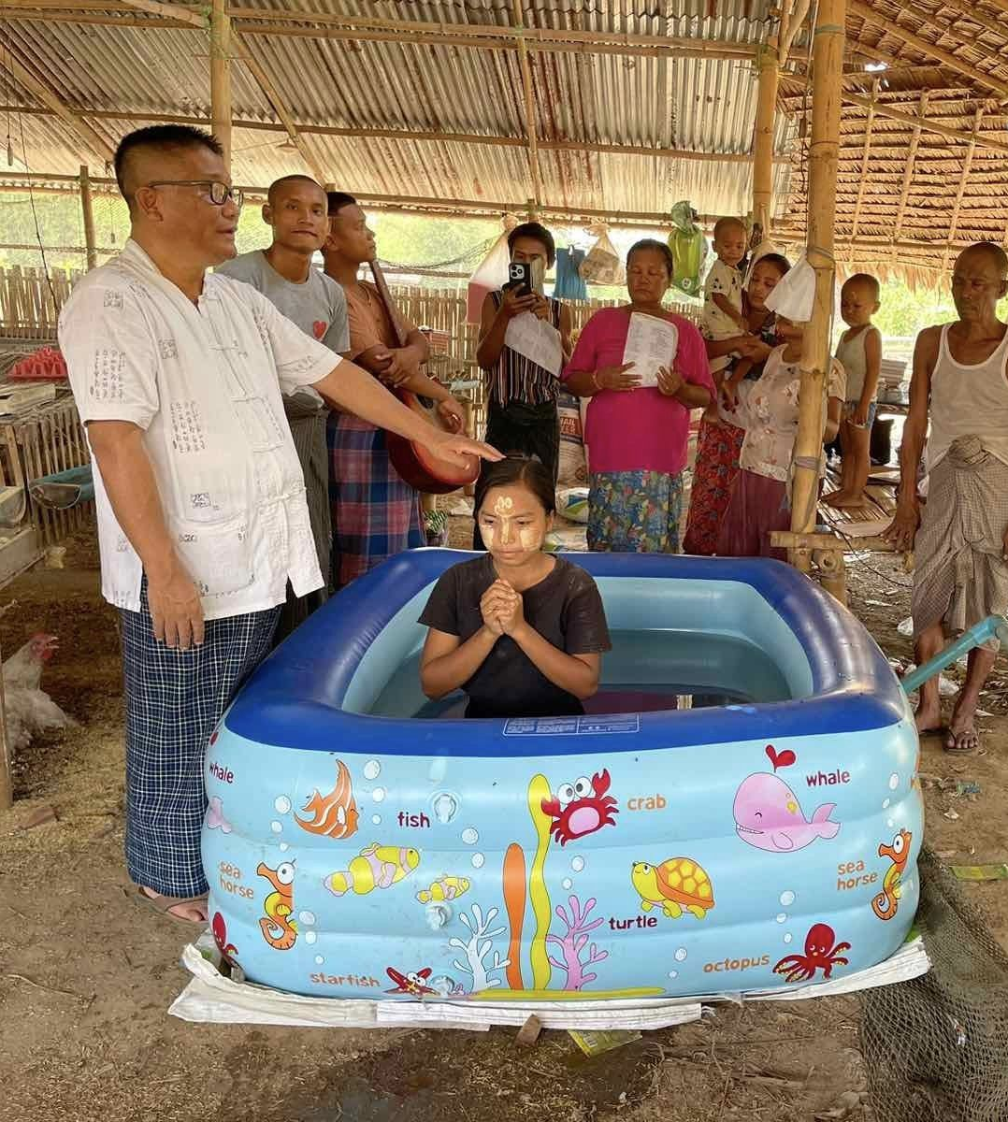
3
Als Gemeinde sind wir die Gemeinschaft derer, die Gottes Geist dazu beruft, sich von der Sünde abzuwenden, Jesus Christus als ihren Herrn anzuerkennen, die Taufe auf das Bekenntnis ihres Glaubens hin zu empfangen und Jesus Christus in ihrem Leben nachzufolgen.

Slide 5
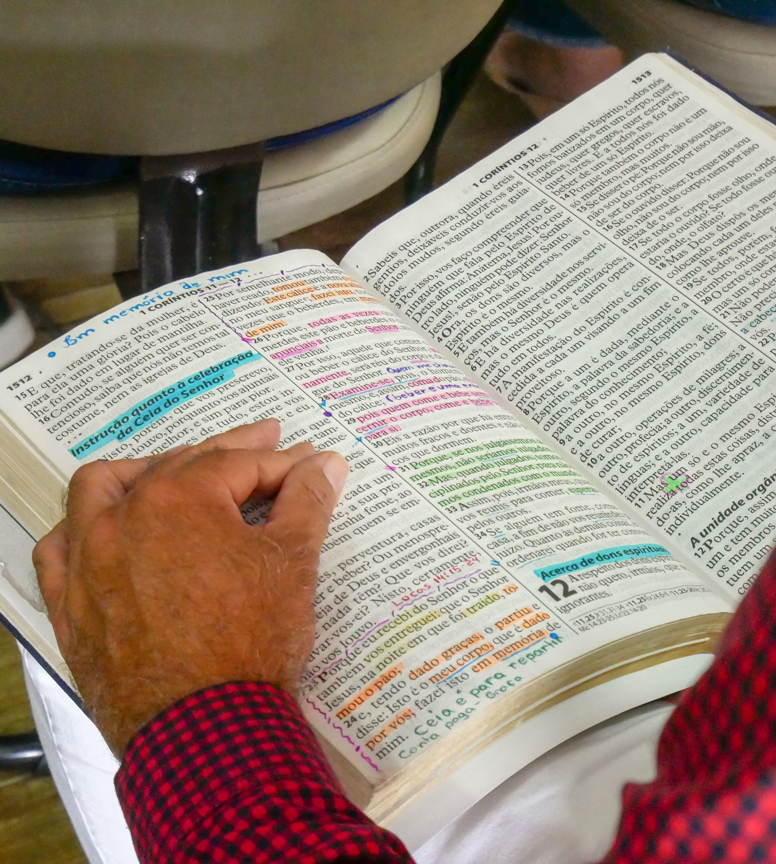
4
Als Gemeinschaft der Gläubigen erkennen wir die Bibel als Autorität für unseren Glauben und unser Leben an. Wir legen sie gemeinsam unter der Leitung des Heiligen Geistes und im Licht Jesu Christi aus, um Gottes Willen für ein gehorsames Leben zu erkennen.

Slide 6
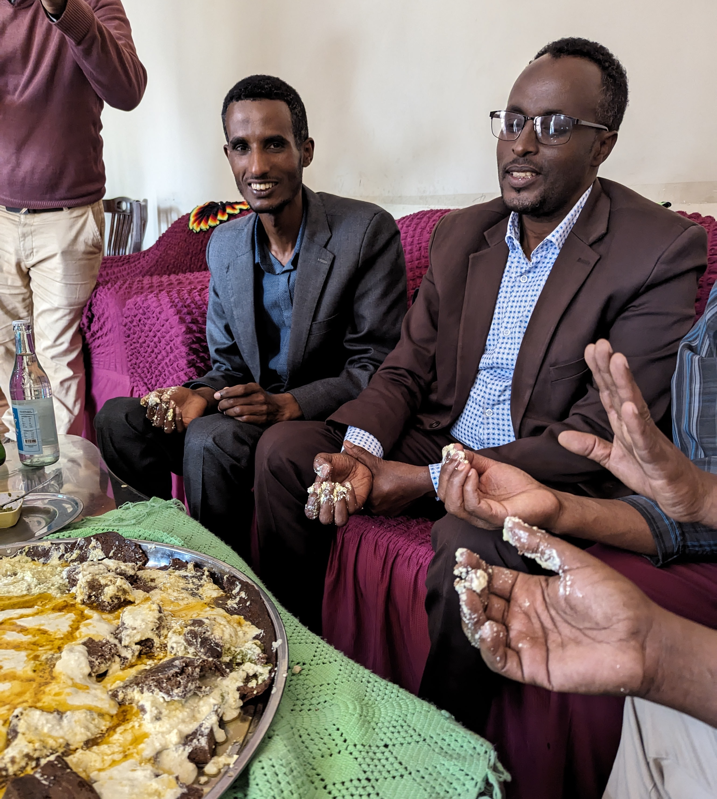
5
Der Geist Jesu gibt uns die Kraft, Gott in allen Lebensbereichen zu vertrauen. So werden wir Friedensstifter, die der Gewalt absagen, ihre Feinde lieben, nach Gerechtigkeit trachten und ihren Besitz mit Notleidenden teilen.

Slide 7
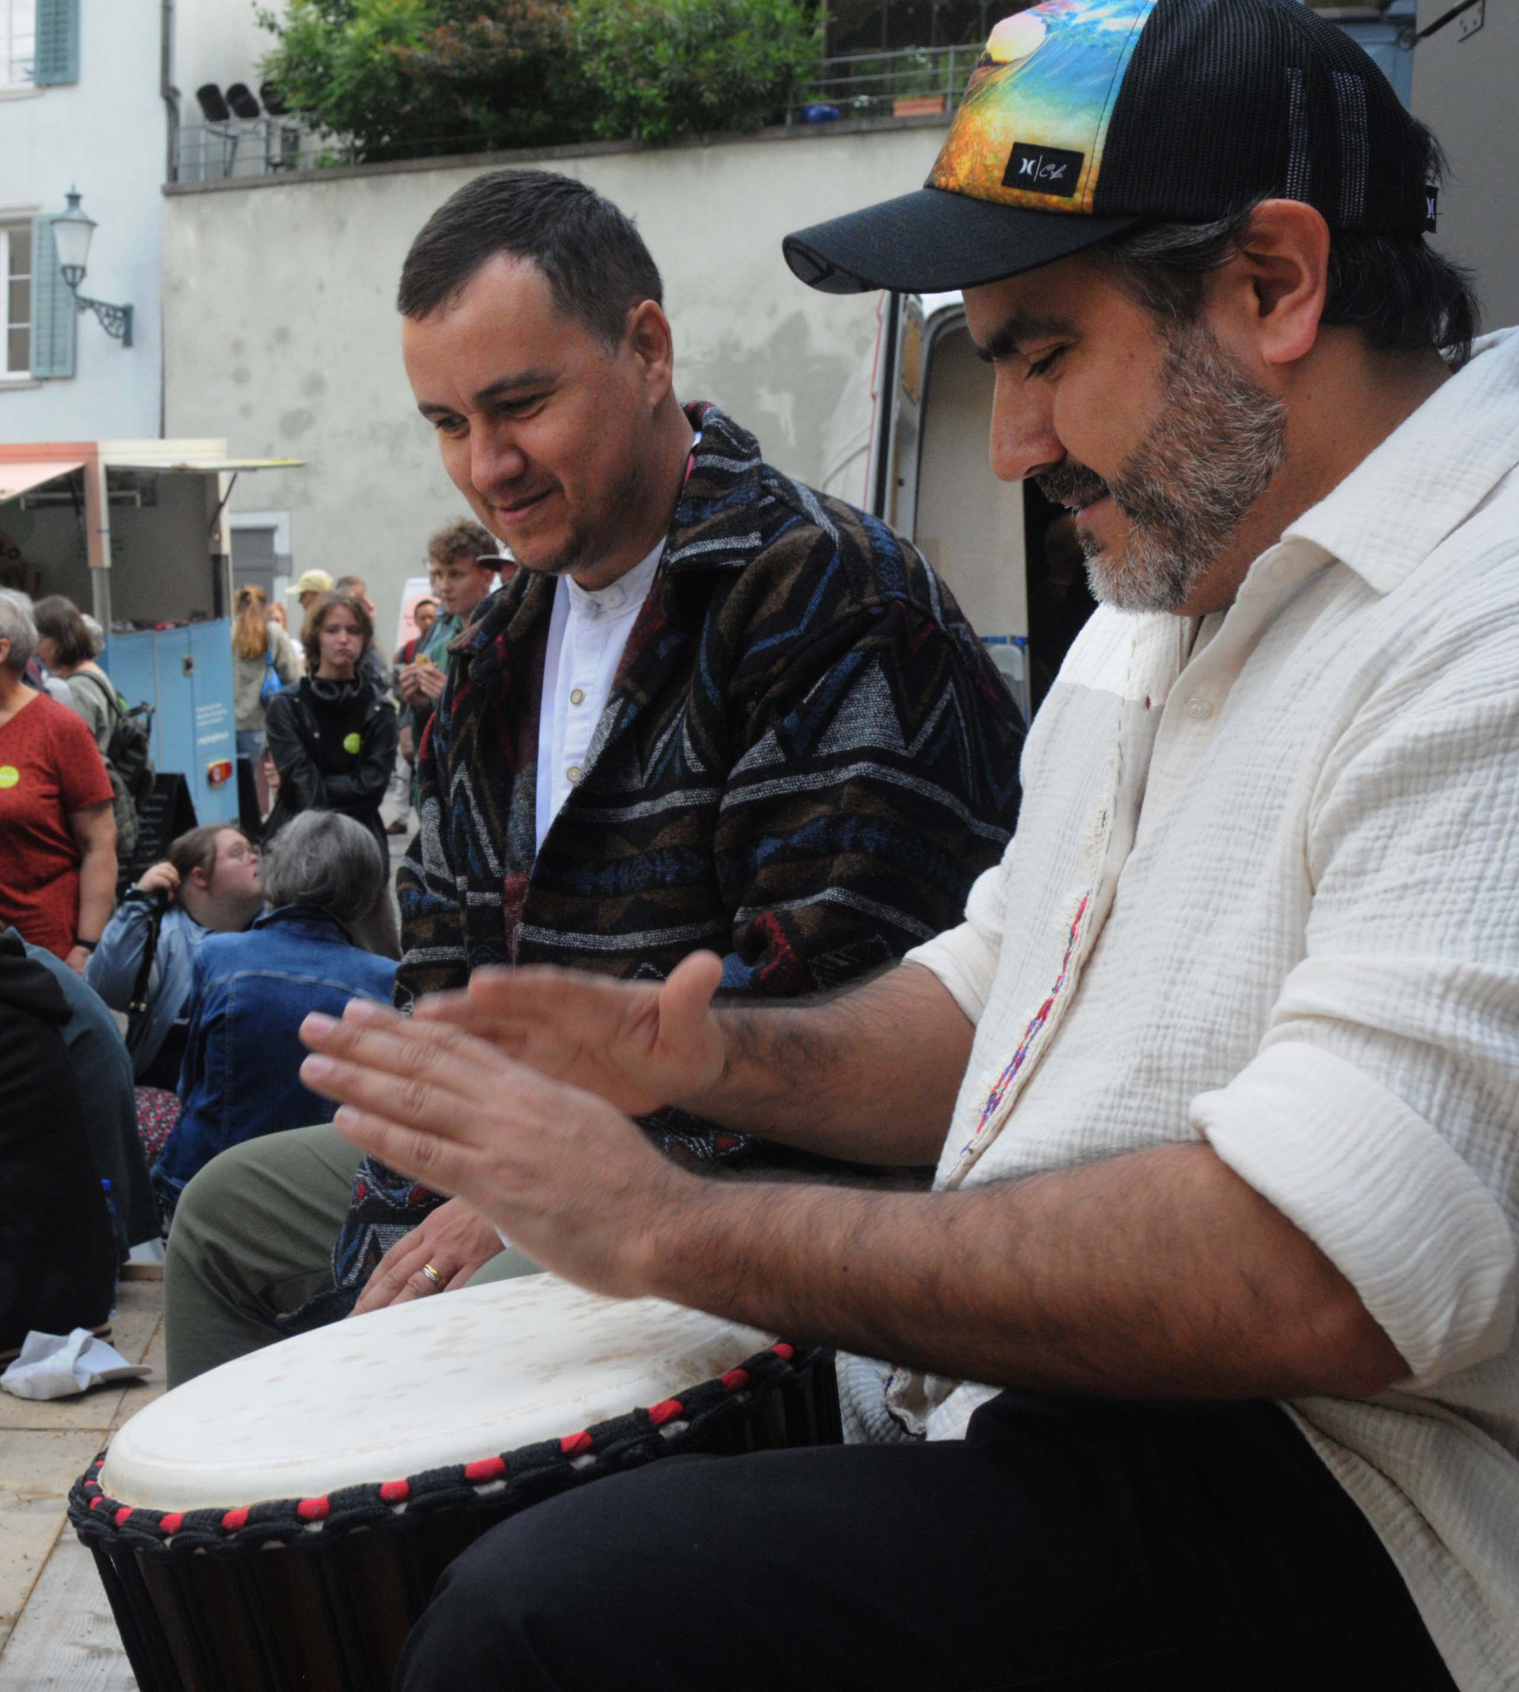
6
Wir versammeln uns regelmäßig zum Gottesdienst, um das Abendmahl zu feiern und um Gottes Wort zu hören. Wir tun das im Bewusstsein gegenseitiger Verantwortlichkeit.

Slide 8
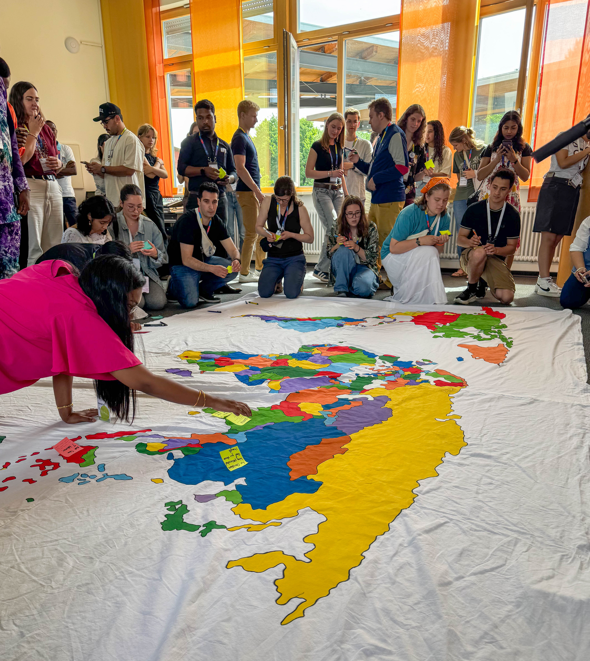
7
Als weltweite Gemeinschaft von Menschen, die Glauben und Leben teilen, wollen wir jegliche Trennung durch Nationalität, ethnischen Hintergrund, Klasse, Geschlecht und Sprache aufheben. Wir wollen in dieser Welt leben, ohne uns von den Mächten des Bösen bestimmen zu lassen. Wir bezeugen Gottes Gnade, indem wir anderen dienen, Sorge für die Schöpfung tragen und alle Menschen dazu einladen, Jesus Christus als Heiland und Herrn kennen zu lernen.

